Slide 1


IT Projektų valdymas

Slide 2

Kas yra Projektų Valdymas?

Slide 3





Kas sieja šias nuotraukas?

Slide 4


Projektas – laikina veikla su aiškiai nustatyta pradžia bei pabaiga skirta įgyvendinti iš anksto iškeltus tikslus
Skirtingi projektai – vienodi tikslai

Slide 5
Projekto Valdymo Samprata
Ne
Taip
Mokslas
Patirtis ir gerųjų praktikų taikymas
Bendra kultūra ir terminai
Tik įrankiai
Stebuklinga formulė
Į rezultatą orientuotų veiksmų visuma
Privaloma
Vienodi principai

Slide 6

Projekto Vadovas
Planuoja Projektą
Yra projekto komandos vadovas
Atsakingas už komandos rezultatus
Atsakingas už rizikų valdymą
Kontroliuoja projekto veiklas
Sprendžia projekto problemas
Komunikuoja projekto progresą
Valdo projekto biudžetą
Atsakingas už projekto įgyvendinimą per nustatytą laikotarpį

Slide 7

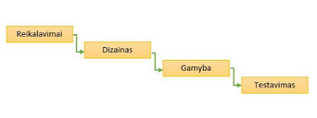
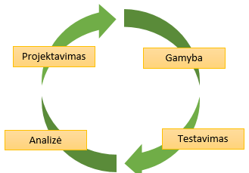
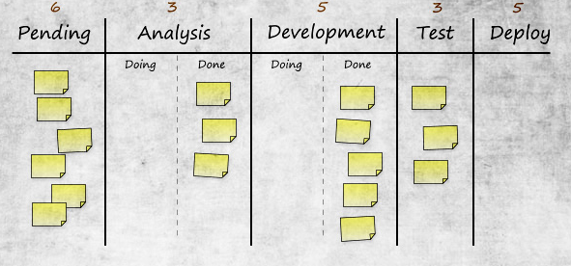
Projekto Metodologijos
Krioklio metodologija
Agile Scrum/Kanban metodologija

Slide 8



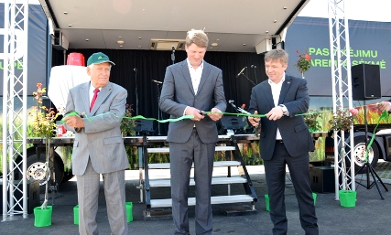
Projekto Etapai
Pardavimas
Planavimas
Įgyvendinimas
Uždarymas

Slide 9




Produkto Kūrimo Ciklas
Pardavimas
Analizė
Programavimas
Testavimas
Pardavimas
Analizė
Programavimas
Testavimas

Slide 10
Projektų Valdymo Metodika
Alna Software Projektų valdymo metodika
PARDAVIMAI
INICIJAVIMAS
ĮGYVENDINIMAS
UŽBAIGIMAS
PAGALBINIAI PROCESAI
Projekto inicijavimo komandos formavimas
Kritinių veiklų peržiūra
Projekto uždarymo veiklos
Rizikų valdymas
Problemų valdymas
Reikalavimų suderinimas
Projekto Valdymo Planas
Projekto statuso stebėsena
Pokyčių valdymas
Informacijos valdymas
PROCESAI
Kritinių Veiklų Planas
Projekto Metrikos
Projekto ataskaitų pateikimas
Kokybės valdymas
Finansų valdymas
Projekto vykdymo komandos formavimas
Projekto statuso pristatymas
ŠABLONAI / ĮRANKIAI

Slide 11





Projekto Pardavimo Etapas
Kliento poreikių analizė
Teikiamų paslaugų panaudojimo įvertinimas
Pasiūlymo rengimas
Derybos
Sutarties pasirašymas

Slide 12







Projekto Inicijavimo Etapas
Projekto kategorizavimas
Komandos formavimas
Dokumentacijos rengimas
Suderinimas su kliento atstovais

Slide 13


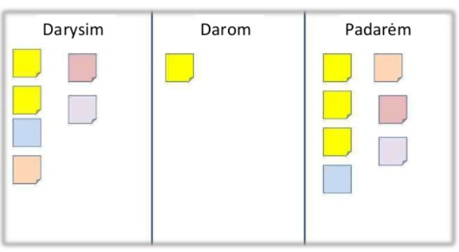

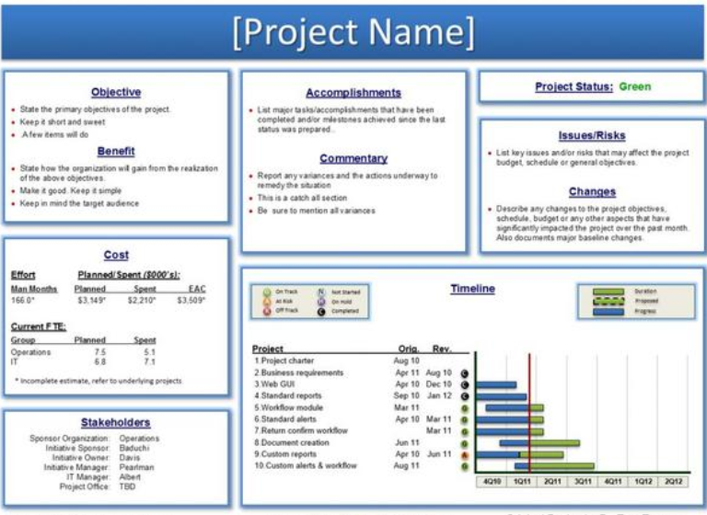

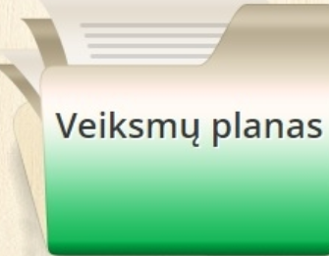
Projekto Vykdymo Etapas
Situacijos vertinimas
Susitikimai su komanda
Užduočių paskirstymas
Nuokrypių identifikavimas
Projekto ataskaitos rengimas
Projekto ataskaitos pristatymas
Veiksmų planas

Slide 14
Projekto Kontrolės Ciklas
Surinkti ir įvertinti projekto informaciją
Atnaujinti projekto biudžetą bei kritinių veiklų planą
PRADINIS PLANAS
Apimtis
Trukmė
Biudžetas
Identifikuoti pokyčius nuo pradinio plano
Įvertinti projekto statusą
Dokumentuoti užbaigtas veiklas
Suvaldyti projekto problemas bei pokyčius
Nustatyti nukrypimo priežastis ir pasekmes projekto planui bei eigai
Pateikti Projekto progreso ataskaitą

Slide 15



Projekto Uždarymo Etapas
Uždarymo ataskaitos rengimas
Ataskaitos pristatymas klientui
Dokumentacijos archyvavimas
Oficialus projekto uždarymas

Slide 16
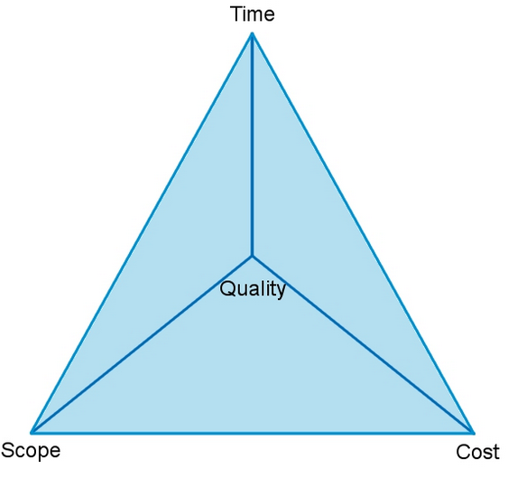
Projekto Trikampio Valdymas

Slide 17

Projekto Finansų Valdymas
Pradinis suderintas biudžetas
Panaudotas biudžetas šiai dienai
Planuojamas panaudoti biudžetas
Planuojamas biudžetas projekto pabaigoje
Nuokrypis nuo plano

Slide 18

Projekto Rizikų Valdymas
Rizikos supratimas
Rizikos identifikavimas
Rizikų registras
Rizikų aprašymas
Rizikų tikimybė
Rizikų galima žala
Rizikų valdymo strategijos

Slide 19
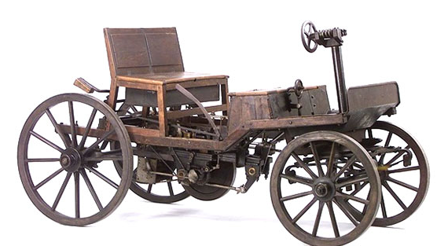
Projekto Pokyčio Valdymas
Pokyčio supratimas
Pokyčio identifikavimas
Pokyčių registras
Pokyčio aprašymas
Pokyčių vertinimas
Pokyčių nauda
Pokyčio valdymo strategijos

Slide 20

Projekto Komunikacijos Valdymas
Komunikacijos samprata
Komunikacijos poreikis
Komunikacijos planas
Skirtingi projekto komunikacijos lygiai
Efektyvios komunikacijos atributai
Komunikacijos valdymo strategijos

Slide 21

Nerašytos Projektų Valdymo Taisyklės
Disciplina
Pagarba
Komandinė dvasia
Nuolatinis tobulėjimas
Atvira komunikacija
Pokyčių nauda
Bendras tikslas

